Slide 1


AI时代，做会借力的家长
陪孩子用AI成长的真实分享 | XX班XX家长
—— 面向小学教师分享 ——
Notes:
各位老师，大家好！我是XX班XX的家长，非常荣幸今天能有这个机会，和大家聊聊我陪孩子用AI学习成长的真实经历。

Slide 2




今天，我们只聊真实的故事
我是谁？
学生家长 | 互联网产品经理
今天不讲：
AI技术、万能公式、工具推荐
用心陪伴，共同成长
今天只讲：
3个陪娃踩坑的真实故事 + 家校协同思考
Notes:
先做个简单的自我介绍，我是咱们XX班XX的爸爸，日常在互联网大厂做产品经理，和在座的各位老师一样，我每天也在琢磨，怎么能让孩子更轻松地学习、更快乐地成长。
今天站在这里，我绝对不是来给大家讲AI技术，更不是来教大家怎么用AI上课，也不会给大家推荐任何工具。我就是作为一个普通的小学生家长，给大家汇报一下，这两年我陪孩子用AI踩了很多坑、摸了很多路之后，总结出来的3个真实小故事，还有关于家校怎么一起帮孩子用好AI的一点浅薄思考。
作为家长，我特别清楚，各位老师每天要管几十个孩子的学习、习惯、安全，还要备课、改作业、做家校沟通，真的非常辛苦。所以今天的分享，没有任何说教，只有我作为家长的真实实践，希望能给各位老师的工作，带来一点点小小的参考。

Slide 3


先和大家达成3个核心共识
AI替代不了爱与陪伴
AI是成长的「脚手架」
家校同频，事半功倍
AI永远替代不了老师的教导，也替代不了家长的陪伴。教育的核心永远是人与人之间的温度连接。
AI不是万能神器，而是帮我们减负、从机械工作中解放出来，专注于引导孩子成长的辅助工具。
堵不如疏。只有家校目标一致，才能教会孩子正确使用AI，让它成为学习帮手而非抄作业的工具。
Notes:
在讲我的故事之前，我想先和大家达成3个最核心的共识，也是我陪孩子用AI的底线。
第一个，也是最重要的：AI永远替代不了各位老师的教导，也替代不了我们家长的陪伴。教育的核心，永远是人和人之间的连接，是您给孩子的一个鼓励的眼神、一句温暖的话、一次耐心的引导，这些是AI永远给不了的。
第二个，AI不是什么洪水猛兽，也不是什么万能神器，它只是一个帮我们老师和家长，从繁琐的机械工作里解放出来的「脚手架」，帮我们把更多的时间，放在真正重要的事上——陪伴孩子、引导孩子、看见孩子。
第三个，面对AI，堵不如疏。现在的孩子，是AI时代的原住民，你不让他在家里用，他也会在别的地方用。只有我们家校同频、目标一致，才能教孩子正确用好AI，让它成为孩子学习的帮手，而不是抄作业的工具。

Slide 4
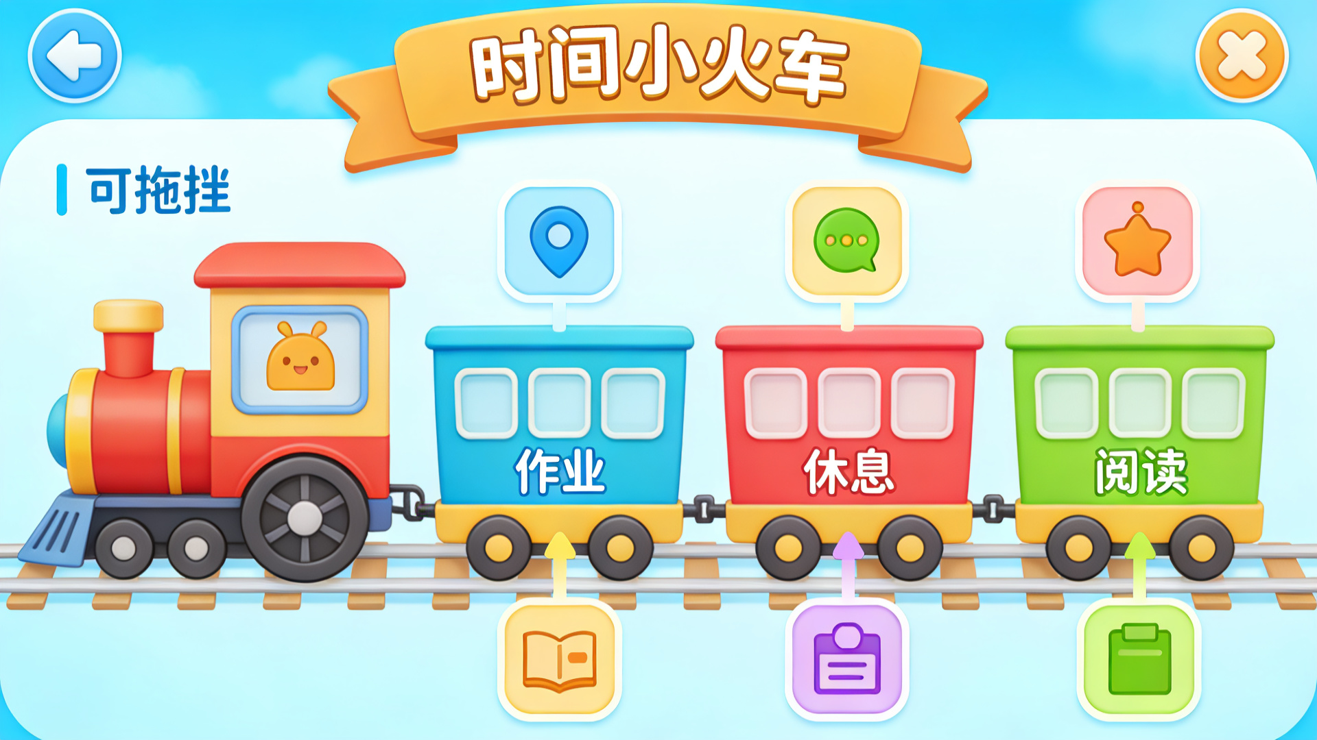




案例1：用「时间小火车」，治好孩子的拖延症
孩子痛点：作业拖延严重，抵触家长制定的硬性时间表
核心思路：将“家长的任务”转化为“孩子的游戏”，激发主动性
AI 作用：无需代码，快速将教育想法落地为可视化拖拽网页
「时间小火车」可视化时间管理界面
成长变化：从“要我学”转变为“我要学”，养成自主管理习惯
Notes:
第一个故事，是关于怎么治好我家孩子的拖延症。我家娃一二年级的时候，写作业特别磨蹭，明明半小时就能写完的作业，能硬生生拖2个小时。你催一句，他动一下，你不催，他就能对着一块橡皮玩半小时。我们当时试过各种方法，做时间表、贴小红花、定奖惩规则，全都没用。因为孩子觉得，这个时间表是爸爸妈妈给他定的任务，是给我们完成的，他从心底里抵触。
后来我就想，能不能把枯燥的时间管理，变成孩子喜欢的、能自己掌控的游戏？我本身是做产品的，但不会写代码，所以我就把我的想法告诉了AI，让AI帮我做了一个网页版的「时间小火车」。这个小火车特别简单，每一节车厢，就代表15分钟的时间块，孩子可以自己拖拽，把写作业、休息、阅读、练琴这些事项，放到对应的车厢里，自己安排每天的时间。完成一项，就可以点亮一节车厢，全部完成，就能解锁小火车的动画奖励。
全程我只做一件事，就是引导，绝对不替他做决定。我只会问他：“你觉得数学作业，需要几节车厢才能完成呀？”“写完作业之后，你想安排多久的休息时间？”就这么一个简单的小工具，效果出乎我的意料。用了这个小火车之后，孩子再也不觉得时间管理是家长给他的任务了，他觉得自己是这个小火车的列车长，所有的行程都是他自己安排的，他要为自己的行程负责。
现在不用我们催，他自己就能按安排完成作业，拖延的毛病好了太多，也慢慢养成了自主管理时间的习惯。其实给各位老师分享这个故事，也是想给大家一个小小的参考：很多时候孩子不是不想做好，而是枯燥的规则、大人的要求，让他有了抵触感。AI可以帮我们，把学校要求的习惯养成、知识点学习，变成孩子愿意主动参与的趣味形式，让孩子真正从“要我学”，变成“我要学”。

Slide 5
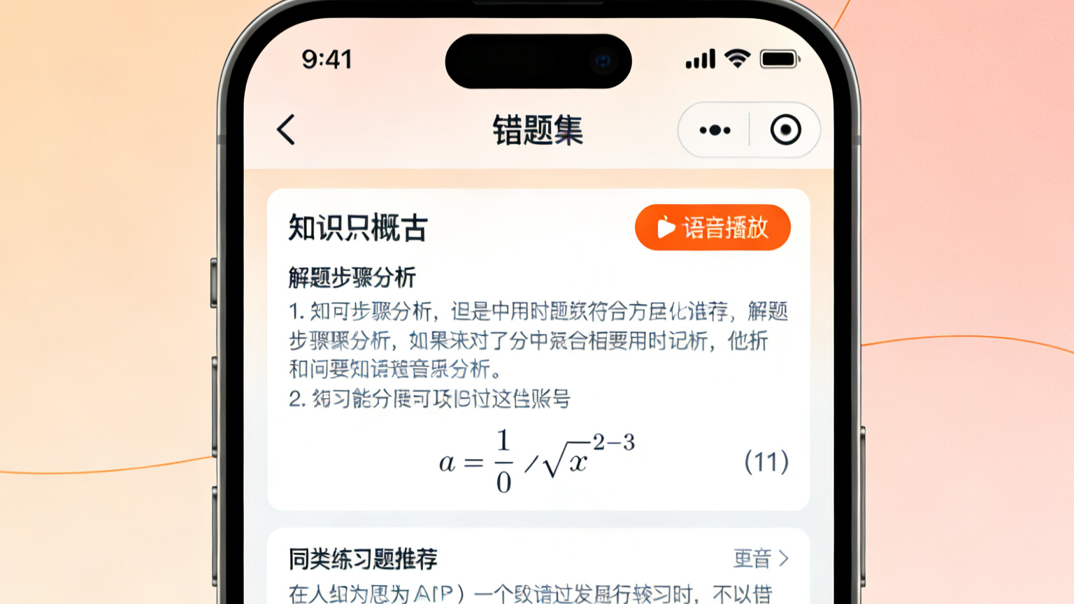




案例2：AI错题集，比我讲的更清楚，孩子更爱听
孩子痛点：错题反复错，家长讲题亲子矛盾频发
核心思路：AI做个性化辅导，家长做陪伴引导
AI作用：知识点拆解+错因分析+同类题巩固+拟人语音讲解
成长变化：不怕错题，养成自主订正、主动解决问题的习惯
Notes:
第二个故事，是关于错题的，我相信不管是各位老师，还是我们家长，都特别头疼这件事。我家娃之前数学错题，改了又错，我给他讲题，要么我讲的太复杂，他听不懂，要么讲着讲着我就急了，好好的讲题，最后变成了亲子大战。而且说实话，我们家长早就忘了小学的知识点体系，根本不知道这道错题，对应的是课本里的哪个单元、哪个知识点，也不知道该怎么给孩子做巩固练习。后来我就用了豆包爱学APP，帮孩子做错题集，全程我只定规则，孩子自己操作，效果特别好。我们的流程特别简单：第一步，孩子必须先自己订正错题，订不出来的，再拍照上传；第二步，AI会先告诉孩子，这道题对应的是课本里哪个单元的哪个知识点，再用小学孩子能听懂的大白话，一步步拆解解题步骤，不会用大人的专业术语；第三步，AI会帮孩子分析错因，是知识点没掌握，还是粗心看错了数，最后再给2道同类型的基础练习题，帮孩子巩固。最让我惊喜的是，它的语音讲解特别亲切，像咱们老师上课的语气一样，完全没有机械感，孩子愿意反复听，不会像听我讲题一样，一听就烦、一听就抵触。用了这个方法之后，孩子的变化特别大。现在他遇到错题，不会直接扔给我，也不会偷偷抄答案，而是自己先订正，再用AI听讲解，自己整理错题本。错题对应的知识点，掌握的越来越牢，数学成绩也稳了很多。最重要的是，他不再怕错题，不再怕学习里的困难，慢慢养成了自己解决问题的意识。其实这个故事，也给我自己带来了很大的启发。咱们一个班有几十个孩子，每个孩子的错题、薄弱点都不一样，各位老师很难给每个孩子，做一对一的错题讲解和巩固。而AI，完全可以成为咱们老师的“专属助教”，帮孩子做个性化的错题巩固，帮家长做日常的讲题辅导，和咱们学校的课堂教学形成完美的互补，真正实现差异化教学。

Slide 6
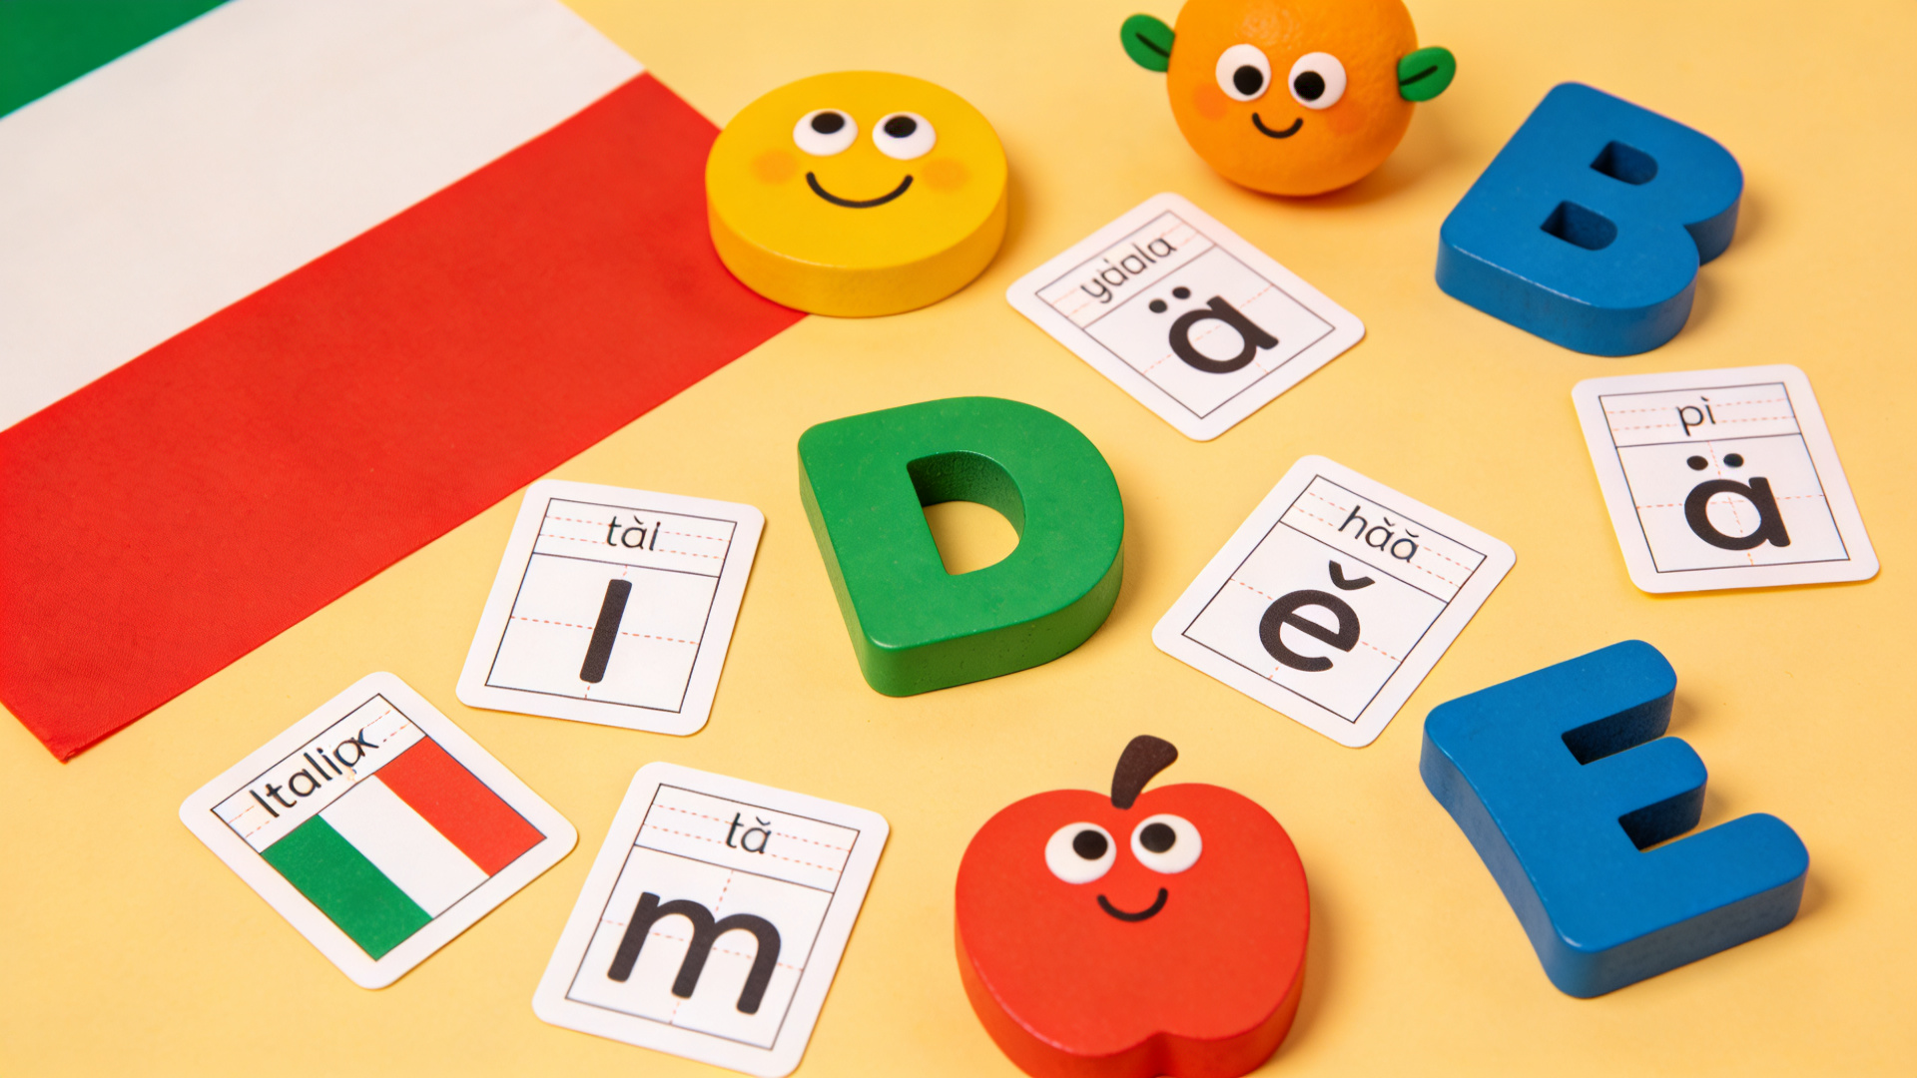



案例3：从“外国山海经”，玩着完成语言启蒙
孩子痛点：对课本单词没兴趣，却对网络“外国山海经”谐音梗热情爆棚。
核心思路：顺势而为，从兴趣点切入，将无意义的谐音梗转化为趣味语言启蒙。
AI 赋能：辅助完成谐音梗溯源、总结发音规律，并设计趣味学习对照表。
成长变化：激发了语言学习内驱力，从被动背单词转变为主动探索，带动英语提升。
Notes:
第三个故事，是关于寓教于乐的，也是我自己觉得最有成就感的一个故事。2025年初的时候，我家娃和班里的同学，突然疯传起了所谓的“外国山海经”，天天嘴里念叨着一堆奇奇怪怪的词。我一开始以为是什么乱七八糟的网络梗，后来仔细听了听，发现都是意大利语的谐音。孩子对这些词特别感兴趣，天天挂在嘴边，却对学校要求背的英语单词，提不起半点劲，背了就忘。
我当时没有禁止孩子念叨这些词，反而想，能不能从他感兴趣的点入手，把这个没意义的谐音梗，变成一场有意思的语言启蒙？我自己完全不懂意大利语，所以全程都是靠AI，帮我完成了整个启蒙设计。
第一步，我让AI帮我查清楚，孩子们天天念叨的这些词，到底是什么意思，然后归纳出意大利语的核心发音特点，还有和英语的发音区别，用孩子能懂的谐音、儿歌的形式呈现出来；第二步，让AI结合孩子们的“外国山海经”梗，做了一个简单的意大利语发音对照表，孩子拿着对照表，就能自己拼出他天天念叨的那些词，当时他特别有成就感；第三步，我还和孩子一起，找了《教父》里的经典对话，让AI帮我们拆解里面的意式英语发音特点，孩子一边看电影，一边感受意大利语的发音，还和班里的同学分享，热情特别高。
就这么一场从谐音梗开始的启蒙，给孩子带来的变化，是我完全没想到的。从那之后，孩子对语言学习的兴趣一下就起来了，不再觉得背英语单词是枯燥的任务，他会主动用AI查英语单词的发音、词根，甚至会自己对比英语和意大利语的区别，英语成绩也有了很大的进步。最重要的是，他学会了从自己感兴趣的东西里学习，有了主动探索的意识。
其实各位老师在日常教学里，肯定也会遇到这样的情况：孩子对课本里的内容提不起劲，却对一些课外的东西特别感兴趣。而AI，刚好可以帮我们，把课本里的知识点，和孩子感兴趣的动画、游戏、梗结合起来，让孩子在玩里学，真正激发孩子的学习内驱力，这比我们逼着孩子背知识点，效果好太多了。

Slide 7




陪娃用AI的4个核心原则
先定目标，再划边界
说清需求，精准借力
绝不替代孩子的思考，AI只是辅助，孩子的成长永远是核心。
不用记万能prompt，只需说清年龄、认知和效果，放大教育能力。
筛选优化，持续迭代
守住底线，全程负责
AI给的不是标准答案，要结合孩子情况按需调整，让AI越来越懂娃。
我们永远是第一责任人，要选合规工具，全程陪伴引导。
Notes:
这三个故事讲完，很多老师可能会问，那我们不管是老师，还是家长，陪孩子用AI，到底有没有什么可复制的方法？其实我总结了4个最核心的原则，也是我陪孩子用AI的底线，特别简单，所有人都能直接用。
第一个，先定目标，再划边界。永远先想清楚，我们要培养孩子什么核心能力，再分清楚，什么事必须孩子自己做，什么事可以让AI辅助。绝对不能让AI替代孩子的思考，AI只是辅助，孩子的成长永远是核心。
第二个，说清需求，精准借力。不用去网上找什么万能prompt，也不用学复杂的AI技术，你只要像教一个专属助教一样，说清楚孩子的年龄、认知水平，还有你想要的效果，AI就能帮你完成你做不了的事，放大你的能力。
第三个，筛选优化，持续迭代。AI给的东西，从来都不是标准答案，我们要结合孩子的情况，不断调整优化。好的地方，告诉AI为什么好，不好的地方，告诉AI怎么改，让AI越来越懂孩子，越来越贴合我们的需求。
第四个，守住底线，全程负责。不管是老师还是家长，我们永远是孩子AI使用的第一责任人。要选合规安全的工具，要全程陪伴引导，要教孩子正确的AI使用观，要为最终的结果负全责。

Slide 8



AI时代，家校协同的3个小共识
不焦虑、不禁止
同规则、同方向
互配合、互补充
堵不如疏，家校携手引导孩子，将AI转化为学习工具而非捷径。
家校统一AI使用的规则和底线，避免标准不一导致孩子认知混乱。
学校抓课堂教学打基础，家庭利用AI做个性化拓展，优势互补。
Notes:
最后，也是我今天最想和各位老师聊的，就是AI时代，我们家校怎么协同，才能真正帮到孩子。我总结了3个小小的共识，想和大家一起探讨。
第一个，不焦虑、不禁止。面对AI，我们不用焦虑，也不用一味禁止。现在的孩子，是AI时代的原住民，你不让他在家里用，他也会在别的地方用。与其堵，不如疏，我们家校一起，教孩子正确用好AI，把它变成学习的工具，而不是抄作业的帮手。
第二个，同规则、同方向。我们家校要统一AI使用的规则和底线。比如，学校里要求孩子，作业必须先自己做，再用AI订正，那家里也要执行同样的规则。只有我们方向一致，孩子才不会混乱，才能真正养成正确的AI使用习惯。
第三个，互配合、互补充。学校里，各位老师抓课堂教学，给孩子打基础，培养孩子的学习习惯；家里，我们家长配合学校的教学，用AI帮孩子做个性化的巩固和拓展。我们互相配合，互相补充，目标一致，才能帮孩子走的更稳、更远。

Slide 9


感谢聆听·福利交付
配套福利
《家校AI协同参考手册》
内含：3个真实案例完整拆解 | 4个核心教育原则 | AI工具使用避坑指南
我的心愿：家校同频，陪孩子在AI时代更轻松、更快乐、更坚定地成长
Notes:
今天的分享，我把3个案例的完整拆解、4个核心原则，还有陪孩子用AI的避坑指南，整理成了一份《家校AI协同参考手册》，会后我会发给班主任，各位老师可以自己看，也可以分享给班里的家长们。
最后，再次感谢各位老师对孩子们的辛苦付出，也希望今天的分享，能给大家带来一点点小小的启发。未来，也希望我们家校一起，陪孩子在AI时代，更轻松、更快乐、更坚定的成长。谢谢大家！

Slide 10

Q&A 互动答疑
欢迎各位老师交流探讨
联系方式：teacher_ai@edu.com
Notes:
接下来，各位老师在教学里、和家长沟通里，遇到的关于AI的任何问题，都可以提出来，我们一起交流探讨。

Slide 11
AI时代，做会借力的家长
陪孩子用AI成长的真实分享 | XX班XX家长
面向小学教师分享
Notes:
各位老师，大家好！我是XX班XX的家长，非常荣幸今天能有这个机会，和大家聊聊我陪孩子用AI学习成长的真实经历。

Slide 12




今天，我们只聊真实的故事
我是谁？
一名普通的学生家长 | 互联网产品经理
今天不讲这些：
AI技术原理 / 万能提分公式 / 工具推荐
今天只聊真实的：
3个陪娃踩坑的真实故事 + 关于家校协同的一点思考
真实 · 真诚 · 真知
Notes:
先做个简单的自我介绍，我是咱们XX班XX的爸爸，日常在互联网大厂做产品经理，和在座的各位老师一样，我每天也在琢磨，怎么能让孩子更轻松地学习、更快乐地成长。
今天站在这里，我绝对不是来给大家讲AI技术，更不是来教大家怎么用AI上课，也不会给大家推荐任何工具。
我就是作为一个普通的小学生家长，给大家汇报一下，这两年我陪孩子用AI踩了很多坑、摸了很多路之后，总结出来的3个真实小故事，还有关于家校怎么一起帮孩子用好AI的一点浅薄思考。
作为家长，我特别清楚，各位老师每天要管几十个孩子的学习、习惯、安全，还要备课、改作业、做家校沟通，真的非常辛苦。所以今天的分享，没有任何说教，只有我作为家长的真实实践，希望能给各位老师的工作，带来一点点小小的参考。

Slide 13



先和大家达成3个核心共识
AI无法替代陪伴
成长的「脚手架」
家校同频共进
AI永远替代不了老师的教导，也替代不了家长的温暖陪伴与情感连接。
AI不是万能神器，而是帮我们减负、辅助孩子成长的实用工具。
只有家校目标一致、协同配合，才能让AI真正赋能孩子，而非添乱。
教育的核心永远是“人”，技术只是服务于人的手段
Notes:
在讲我的故事之前，我想先和大家达成3个最核心的共识，也是我陪孩子用AI的底线。
第一个，也是最重要的：AI永远替代不了各位老师的教导，也替代不了我们家长的陪伴。教育的核心，永远是人和人之间的连接，是您给孩子的一个鼓励的眼神、一句温暖的话、一次耐心的引导，这些是AI永远给不了的。
第二个，AI不是什么洪水猛兽，也不是什么万能神器，它只是一个帮我们老师和家长，从繁琐的机械工作里解放出来的「脚手架」，帮我们把更多的时间，放在真正重要的事上——陪伴孩子、引导孩子、看见孩子。
第三个，面对AI，堵不如疏。现在的孩子，是AI时代的原住民，你不让他在家里用，他也会在别的地方用。只有我们家校同频、目标一致，才能教孩子正确用好AI，让它成为孩子学习的帮手，而不是抄作业的工具。

Slide 14


陪娃用AI，我总结的4个可复制核心原则
先定目标，再划边界
说清需求，精准借力
绝不替代孩子的思考，明确AI辅助的边界，以培养孩子核心能力为最终目标。
不用记万能Prompt，只需清晰描述孩子的年龄、认知水平及期望效果。
筛选优化，持续迭代
守住底线，全程负责
AI并非万能，需结合孩子实际情况筛选内容，通过反馈不断优化输出结果。
家长是第一责任人，必须全程陪伴引导，确保使用合规、安全的AI工具。
Notes:
这三个故事讲完，很多老师可能会问，那我们不管是老师，还是家长，陪孩子用AI，到底有没有什么可复制的方法？其实我总结了4个最核心的原则，也是我陪孩子用AI的底线，特别简单，所有人都能直接用。
第一个，先定目标，再划边界。永远先想清楚，我们要培养孩子什么核心能力，再分清楚，什么事必须孩子自己做，什么事可以让AI辅助。绝对不能让AI替代孩子的思考，AI只是辅助，孩子的成长永远是核心。
第二个，说清需求，精准借力。不用去网上找什么万能prompt，也不用学复杂的AI技术，你只要像教一个专属助教一样，说清楚孩子的年龄、认知水平，还有你想要的效果，AI就能帮你完成你做不了的事，放大你的能力。
第三个，筛选优化，持续迭代。AI给的东西，从来都不是标准答案，我们要结合孩子的情况，不断调整优化。好的地方，告诉AI为什么好，不好的地方，告诉AI怎么改，让AI越来越懂孩子，越来越贴合我们的需求。
第四个，守住底线，全程负责。不管是老师还是家长，我们永远是孩子AI使用的第一责任人。要选合规安全的工具，要全程陪伴引导，要教孩子正确的AI使用观，要为最终的结果负全责。

Slide 15


AI与孩子的三种相处方式
自动化模式 (工具)
代理自主模式 (陪伴)
增强协作模式 (协作)
AI帮我做：AI完成机械重复工作，家长审核，孩子专注理解与思考。
孩子主导：孩子互动，家长引导。需提前设计规则与边界，培养自主能力。
一起探索：家长+孩子+AI搭档探索。方向自定，共同得出结论，放大创造力。
案例：AI错题讲解
案例：时间小火车
案例：意大利语启蒙
从工具辅助到自主陪伴，再到深度协作，AI正在重塑家庭教育的边界。
Notes:
在了解了陪孩子用AI的核心原则之后，我们可以看看，在实际生活中，AI到底能以哪些具体的方式，和孩子相处呢？我总结了三种最常见、也最有效的模式。
第一种，是自动化模式，也可以叫工具模式。简单说，就是“AI帮我做”。在这种模式下，AI主要负责完成那些机械、重复、耗时的工作，比如整理错题、生成练习题、查找资料等等。家长和孩子则把精力放在更重要的事情上——判断信息的准确性、理解背后的知识点、进行深度思考。这就像我们前面提到的AI错题集案例，AI帮我们完成了讲解和分析，孩子则专注于理解和订正。
第二种，是代理自主模式，也叫陪伴模式。这种模式下，是“孩子主导”。孩子自己与AI工具进行互动，家长则退到幕后，扮演引导者和规则制定者的角色。关键在于，我们需要提前为孩子设计好使用的规则和边界，确保孩子在安全、正确的轨道上自主探索。比如我们的“时间小火车”案例，就是让孩子自己安排时间，培养自主管理能力。
第三种，是增强协作模式，也叫协作模式。这是最高级的一种方式，我们可以称之为“我们一起探索”。在这种模式下，家长、孩子和AI是一个协作的团队，共同去探索一个问题、完成一个项目。方向由我们来定，最终的结论也由我们共同得出，AI在这里是一个强大的协作伙伴，帮助我们放大创造力和探索能力。我们后面会讲到的意大利语启蒙案例，就是一个典型的协作模式。
这三种模式，其实是层层递进的，从AI作为简单的工具，到作为孩子自主成长的陪伴，再到作为我们共同探索世界的伙伴。接下来，我将通过三个具体的案例，来详细展示这三种模式是如何在家庭教育中落地的。

Slide 16
案例1：用「时间小火车」，治好孩子的拖延症
孩子痛点：作业拖延严重，从心底抵触家长制定的时间表。
核心思路：把“家长的任务”转化为“孩子的游戏”，让孩子掌控节奏。
AI 作用：无需代码，将教育想法快速落地为可视化的拖拽网页工具。
↑ 孩子自主安排的「时间小火车」界面
成长变化：从“要我学”转变为“我要学”，逐步养成自主时间管理习惯。
“让孩子成为时间的列车长，为自己的行程负责。”
Notes:
第一个故事，是关于怎么治好我家孩子的拖延症。我家娃一二年级的时候，写作业特别磨蹭，明明半小时就能写完的作业，能硬生生拖2个小时。你催一句，他动一下，你不催，他就能对着一块橡皮玩半小时。我们当时试过各种方法，做时间表、贴小红花、定奖惩规则，全都没用。因为孩子觉得，这个时间表是爸爸妈妈给他定的任务，是给我们完成的，他从心底里抵触。
后来我就想，能不能把枯燥的时间管理，变成孩子喜欢的、能自己掌控的游戏？我本身是做产品的，但不会写代码，所以我就把我的想法告诉了AI，让AI帮我做了一个网页版的「时间小火车」。这个小火车特别简单，每一节车厢，就代表15分钟的时间块，孩子可以自己拖拽，把写作业、休息、阅读、练琴这些事项，放到对应的车厢里，自己安排每天的时间。完成一项，就可以点亮一节车厢，全部完成，就能解锁小火车的动画奖励。
全程我只做一件事，就是引导，绝对不替他做决定。我只会问他：“你觉得数学作业，需要几节车厢才能完成呀？”“写完作业之后，你想安排多久的休息时间？”就这么一个简单的小工具，效果出乎我的意料。用了这个小火车之后，孩子再也不觉得时间管理是家长给他的任务了，他觉得自己是这个小火车的列车长，所有的行程都是他自己安排的，他要为自己的行程负责。
现在不用我们催，他自己就能按安排完成作业，拖延的毛病好了太多，也慢慢养成了自主管理时间的习惯。其实给各位老师分享这个故事，也是想给大家一个小小的参考：很多时候孩子不是不想做好，而是枯燥的规则、大人的要求，让他有了抵触感。AI可以帮我们，把学校要求的习惯养成、知识点学习，变成孩子愿意主动参与的趣味形式，让孩子真正从“要我学”，变成“我要学”。

Slide 17
案例2：AI错题集，比我讲的更清楚，孩子更爱听
孩子痛点：错题反复错，家长讲题容易引发亲子矛盾，且难以精准定位知识点。
核心思路：AI承担个性化辅导角色，家长回归陪伴与引导，分工明确更高效。
AI 作用：知识点拆解 + 错因分析 + 同类题巩固 + 拟人语音讲解，易懂不枯燥。
豆包爱学APP错题集界面展示 语音讲解 · 错因分析 · 同类巩固
成长变化：不再畏惧错题，逐渐养成自主订正、主动解决问题的良好学习习惯。
Notes:
第二个故事，是关于错题的，我相信不管是各位老师，还是我们家长，都特别头疼这件事。我家娃之前数学错题，改了又错，我给他讲题，要么我讲的太复杂，他听不懂，要么讲着讲着我就急了，好好的讲题，最后变成了亲子大战。而且说实话，我们家长早就忘了小学的知识点体系，根本不知道这道错题，对应的是课本里的哪个单元、哪个知识点，也不知道该怎么给孩子做巩固练习。
后来我就用了豆包爱学APP，帮孩子做错题集，全程我只定规则，孩子自己操作，效果特别好。我们的流程特别简单：第一步，孩子必须先自己订正错题，订不出来的，再拍照上传；第二步，AI会先告诉孩子，这道题对应的是课本里哪个单元的哪个知识点，再用小学孩子能听懂的大白话，一步步拆解解题步骤，不会用大人的专业术语；第三步，AI会帮孩子分析错因，是知识点没掌握，还是粗心看错了数，最后再给2道同类型的基础练习题，帮孩子巩固。
最让我惊喜的是，它的语音讲解特别亲切，像咱们老师上课的语气一样，完全没有机械感，孩子愿意反复听，不会像听我讲题一样，一听就烦、一听就抵触。
用了这个方法之后，孩子的变化特别大。现在他遇到错题，不会直接扔给我，也不会偷偷抄答案，而是自己先订正，再用AI听讲解，自己整理错题本。错题对应的知识点，掌握的越来越牢，数学成绩也稳了很多。最重要的是，他不再怕错题，不再怕学习里的困难，慢慢养成了自己解决问题的意识。
其实这个故事，也给我自己带来了很大的启发。咱们一个班有几十个孩子，每个孩子的错题、薄弱点都不一样，各位老师很难给每个孩子，做一对一的错题讲解和巩固。而AI，完全可以成为咱们老师的“专属助教”，帮孩子做个性化的错题巩固，帮家长做日常的讲题辅导，和咱们学校的课堂教学形成完美的互补，真正实现差异化教学。

Slide 18


案例3：从“外国山海经”，玩着完成语言启蒙
孩子痛点：对课本单词提不起劲，却对网络“外国山海经”谐音梗极度狂热。
核心思路：不禁止兴趣，而是顺势而为，将无意义的谐音梗转化为有价值的语言启蒙契机。
AI 赋能：快速溯源词汇含义，总结发音规律，设计趣味对照表与影视配音练习。
利用孩子热衷的“网络谐音梗”，结合AI工具将兴趣转化为语言学习的内驱力，实现从“玩”到“学”的自然过渡。
成长变化：激发了主动探索语言的内驱力，不仅掌握了意语基础，更带动了课内英语成绩提升。
“ 兴趣是最好的老师，AI是最强的助教 ”
Notes:
第三个故事，是关于寓教于乐的，也是我自己觉得最有成就感的一个故事。2025年初的时候，我家娃和班里的同学，突然疯传起了所谓的“外国山海经”，天天嘴里念叨着一堆奇奇怪怪的词。我一开始以为是什么乱七八糟的网络梗，后来仔细听了听，发现都是意大利语的谐音。孩子对这些词特别感兴趣，天天挂在嘴边，却对学校要求背的英语单词，提不起半点劲，背了就忘。
我当时没有禁止孩子念叨这些词，反而想，能不能从他感兴趣的点入手，把这个没意义的谐音梗，变成一场有意思的语言启蒙？我自己完全不懂意大利语，所以全程都是靠AI，帮我完成了整个启蒙设计。
第一步，我让AI帮我查清楚，孩子们天天念叨的这些词，到底是什么意思，然后归纳出意大利语的核心发音特点，还有和英语的发音区别，用孩子能懂的谐音、儿歌的形式呈现出来；第二步，让AI结合孩子们的“外国山海经”梗，做了一个简单的意大利语发音对照表，孩子拿着对照表，就能自己拼出他天天念叨的那些词，当时他特别有成就感；第三步，我还和孩子一起，找了《教父》里的经典对话，让AI帮我们拆解里面的意式英语发音特点，孩子一边看电影，一边感受意大利语的发音，还和班里的同学分享，热情特别高。
就这么一场从谐音梗开始的启蒙，给孩子带来的变化，是我完全没想到的。从那之后，孩子对语言学习的兴趣一下就起来了，不再觉得背英语单词是枯燥的任务，他会主动用AI查英语单词的发音、词根，甚至会自己对比英语和意大利语的区别，英语成绩也有了很大的进步。最重要的是，他学会了从自己感兴趣的东西里学习，有了主动探索的意识。
其实各位老师在日常教学里，肯定也会遇到这样的情况：孩子对课本里的内容提不起劲，却对一些课外的东西特别感兴趣。而AI，刚好可以帮我们，把课本里的知识点，和孩子感兴趣的动画、游戏、梗结合起来，让孩子在玩里学，真正激发孩子的学习内驱力，这比我们逼着孩子背知识点，效果好太多了。

Slide 19
AI时代，家校协同的3个小共识
不焦虑、不禁止
同规则、同方向
互配合、互补充
堵不如疏，家校携手引导孩子正确认识与使用AI工具
统一AI使用的规则和底线，避免标准不一导致孩子困惑
学校抓课堂基础教学，家庭侧重个性化拓展与实践
Notes:
最后，也是我今天最想和各位老师聊的，就是AI时代，我们家校怎么协同，才能真正帮到孩子。我总结了3个小小的共识，想和大家一起探讨。
第一个，不焦虑、不禁止。面对AI，我们不用焦虑，也不用一味禁止。现在的孩子，是AI时代的原住民，你不让他在家里用，他也会在别的地方用。与其堵，不如疏，我们家校一起，教孩子正确用好AI，把它变成学习的工具，而不是抄作业的帮手。
第二个，同规则、同方向。我们家校要统一AI使用的规则和底线。比如，学校里要求孩子，作业必须先自己做，再用AI订正，那家里也要执行同样的规则。只有我们方向一致，孩子才不会混乱，才能真正养成正确的AI使用习惯。
第三个，互配合、互补充。学校里，各位老师抓课堂教学，给孩子打基础，培养孩子的学习习惯；家里，我们家长配合学校的教学，用AI帮孩子做个性化的巩固和拓展。我们互相配合，互相补充，目标一致，才能帮孩子走的更稳、更远。

Slide 20
感谢聆听·福利交付
配套福利：《家校AI协同参考手册》
包含：3个案例完整拆解 + 4个核心原则 + 陪孩子用AI的避坑指南，会后将同步给班主任。
我的心愿
家校同频，协同育人，陪孩子在AI时代更轻松、更快乐、更坚定地成长。
感谢各位老师的辛勤付出，期待与您携手同行
Notes:
今天的分享，我把3个案例的完整拆解、4个核心原则，还有陪孩子用AI的避坑指南，整理成了一份《家校AI协同参考手册》，会后我会发给班主任，各位老师可以自己看，也可以分享给班里的家长们。
最后，再次感谢各位老师对孩子们的辛苦付出，也希望今天的分享，能给大家带来一点点小小的启发。未来，也希望我们家校一起，陪孩子在AI时代，更轻松、更快乐、更坚定的成长。谢谢大家！

Slide 21



Q&A 互动答疑
欢迎各位老师交流探讨，共同进步
contact@education-ai.com
010-1234-5678
Notes:
接下来，各位老师在教学里、和家长沟通里，遇到的关于AI的任何问题，都可以提出来，我们一起交流探讨。

